Slide 1
Samen duurzaam

Slide 2
Leerdoelen
Kennis:
Ik kan uitleggen wat duurzaamheid is
Ik ken de keurmerken en de doelen ervan
Ik weet het doel van de EcoDesign-richtlijn
Inzicht:
Rollen duurzame keuze:
  Consument: Koop ik goedkoop of rechtvaardig?
  Producent: Investeer ik in duurzaamheid of korte termijn winst?
  Overheid : Stel ik strengere regels is ook als producten daardoor duurder worden?
Vorming:
Ik kan reflecteren op het begrip rentmeesterschap
Ik kan reflecteren op mijn eigen verantwoordelijkheid
Notes:
Verwondering: Startvraag: “Waarom zou een producent extra moeite doen voor duurzaamheid?”
Verbinding: Koppel aan Bijbelse waarden: zorg voor schepping, eerlijkheid.
Verantwoordelijkheid: Laat leerlingen nadenken: “Welke keuzes maak jij als consument?”
Verhaal: Vertel het verhaal van een bedrijf dat overstapt op duurzame productie.
Verkenning: Laat leerlingen keurmerken onderzoeken.
Verbeelding: Laat ze een eigen duurzame keuze ervaren.
Vertrouwen: Sluit af met hoopvolle boodschap: kleine keuzes maken verschil.

Slide 3
Les 3 Samen duurzaam | overheid
Terug blik vorige les
Rol overheid | Stel ik strengereregels is ook als producten daardoor duurder worden?
Wetgeving | EU eco design
Overheidstaken die aansluiten bij Bijbelse waarden
Notes:
Verwonderingsvraag: “Waarom zou de overheid strengere regels maken, zelfs als producten daardoor duurder worden?”
Leg kort drie kerntaken van de overheid uit:
Beschermen burgers (gezondheid, veiligheid), natuur, toekomst.
Sturenwetten maken → EcoDesign, productpaspoort, milieuregels.
Corrigereningrijpen wanneer markt dit niet zelf doet (bijv. CO₂-uitstoot, afval, misleiding).
Korte checkvraag:“Waar vind jij dat de overheid wél moet ingrijpen, en waar juist niet?”

Slide 4
De EcoDesign-richtlijn van de EU:
Producten moeten zo gemaakt worden dat ze beter zijn voor het milieu.
Wat houdt dat in?
Minder energie verbruik
Lange levensduur
Eenvoudig te repareren
Recyclebaar
Minder schadelijke stoffen.
Notes:
https://ondernemersplein.overheid.nl/ecodesign-richtlijn-voor-energieverbruikende-producten/

Slide 5
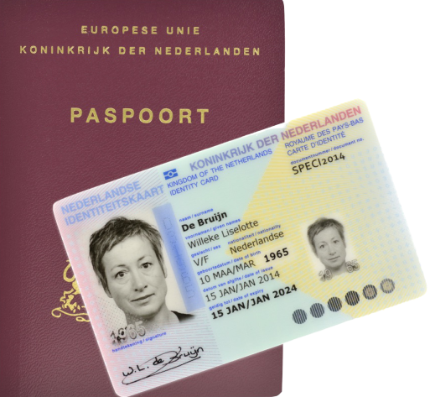

Digitaal productpaspoort
Notes:
Kernvragen om klassikaal te bespreken:
Wat kun je zien in een digitaal productpaspoort?
Hoe helpt dit consumenten?
Hoe dwingt dit producenten tot betere keuzes?

Slide 6
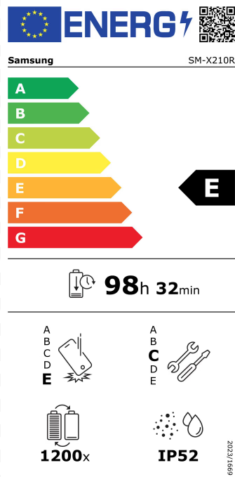
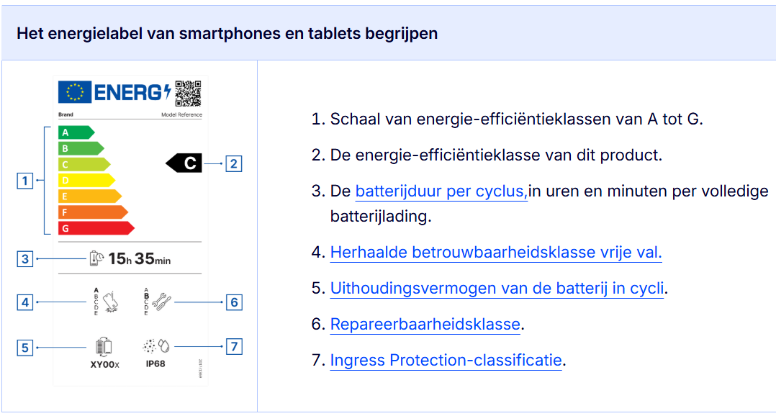
Notes:
https://energy-efficient-products.ec.europa.eu/product-list/smartphones-and-tablets_en?prefLang=nl&etrans=nl
https://www.coolblue.nl/product/965923/samsung-galaxy-tab-a9-plus-11-inch-6gb-128gb-wifi-grijs.html 24-12-25

Slide 7
Opdracht: Zoek en vergelijk
Zoek een energielabel en maak een vergelijking.
Noteer de verschillen en overeenkomsten in een venndiagram
Smartphone
Tablet
Notes:
Producten aanpassen naar keuze.

Slide 8
Opdracht uit Genesis 2:15
SV: Zo nam de HEERE God den mens, en zette hem in den hof van Eden om dien te bouwen en dien te bewaren.
HSV: De HEERE God nam de mens, en zette hem in de hof van Eden om die te bewerken en te onderhouden.
NBV21: De HEER God bracht de mens dus in de tuin van Eden, om die te bewerken en erover te waken.

Slide 9
Micha 6: 8
SV: Hij heeft u bekendgemaakt, o mens, wat goed is; en wat eist de HEERE van u, dan recht te doen en weldadigheid lief te hebben, en ootmoediglijk te wandelen met uw God?
HSV: Hij heeft u, mens, bekendgemaakt wat goed is. En wat vraagt de HEERE van u anders dan recht te doen, goedertierenheid lief te hebben en ootmoedig te wandelen met uw God.
NBV 21: Er is jou, mens, gezegd wat goed is, je weet wat de HEER van je wil: niets anders dan recht te doen, trouw te betrachten en nederig de weg te gaan van je God.

Slide 10
Gespreksvragen:
Hoe past beleid maken bij de opdracht: “bewerken en bewaren” (Genesis 2:15)?
Hoe doet een overheid recht volgens Micha 6:8?
Welke regel zou jij maken om recht te doen aan: arbeiders, natuur, toekomstige generaties?

Slide 11
Reflectie
Waar vind jij dat de overheid wél moet ingrijpen? En waar misschien niet?
Welke spanning zie je tussen vrijheid van de markt en zorg voor de schepping?
Welke overheidstaak zie jij terug in Genesis 2:15 (bewerken & bewaren)?

